Slide 1
いろいろな買い物の
仕方を知ろう
教師用手引き
めあて
いろいろな買い物の仕方や，困ったことが起きた場合の対応を知ろう
Notes:
＜ねらい＞
いろいろな買い物の仕方や身の回りにあるカード，トラブルに遭った場合の対応を理解することができる。
＜進め方とポイント＞
１ 本資料を提示。
２ ワークシートに，今日のめあてを記入することを伝える。

Slide 2
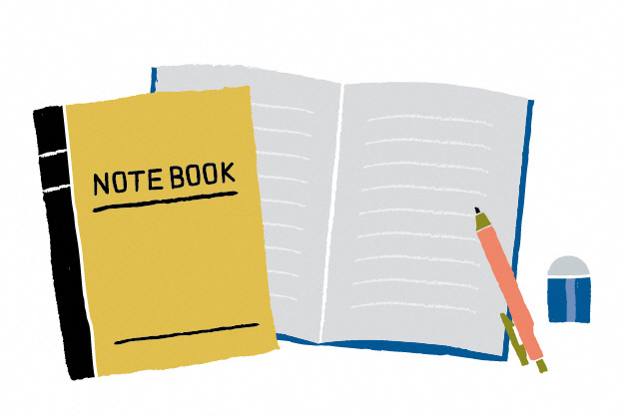
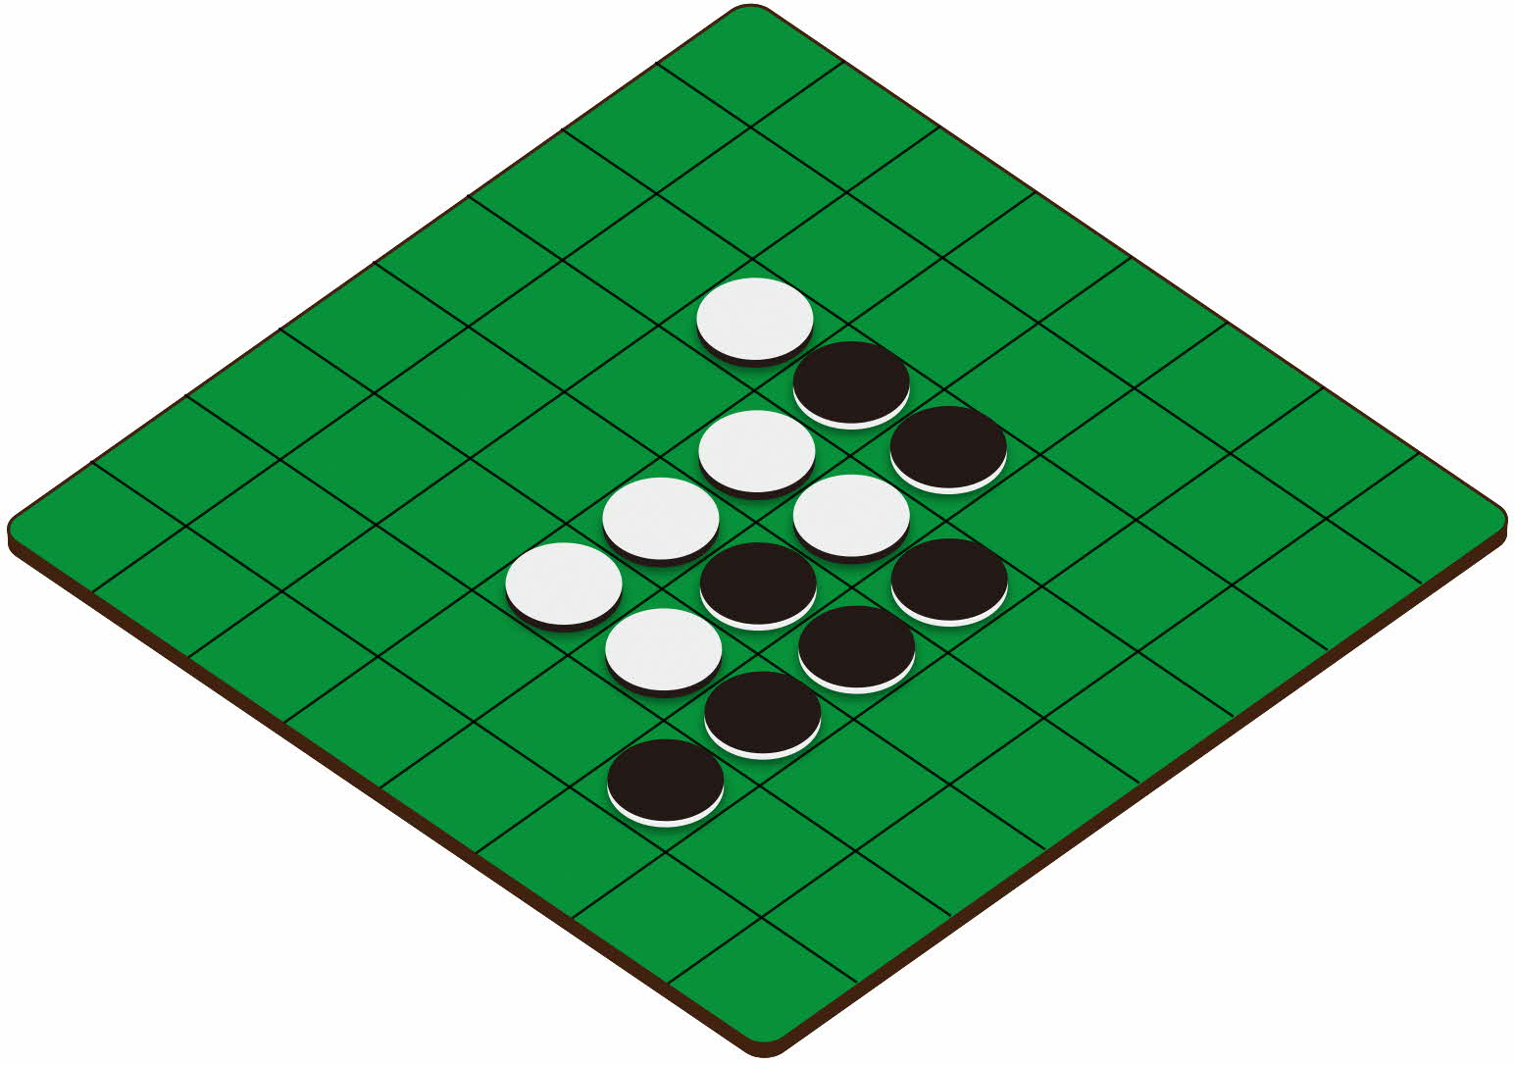
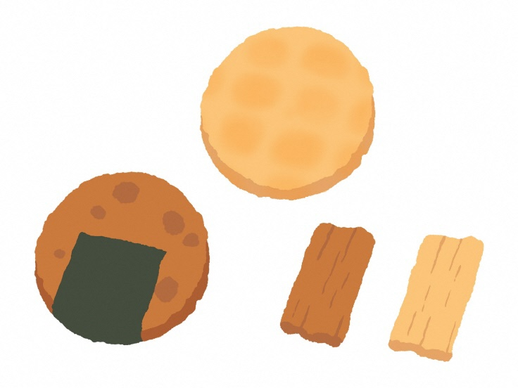


あなたはどこで商品を買いますか？
Notes:
3 本資料を提示。
ワークシート１を使う。各自で取り組むようにする。
4 どこで買いたいか，その理由についても考えることができるようにする。
※いろいろな買い方があることに気付き，
自分の生活に合った買い方を考えることができるようにする。

Slide 3
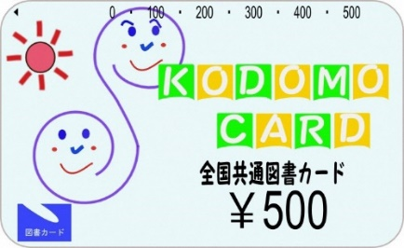
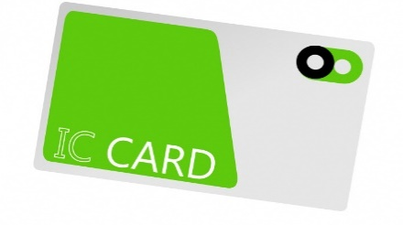
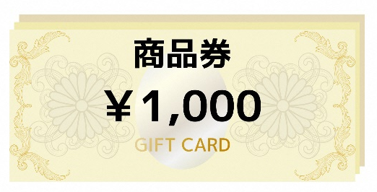
現金以外の支払い方法も知ろう
図書カード
前もって買うカード，現金の代わりに使える
購入できるのは，本や雑誌，チャージして使えない
交通系ＩＣカード
お金を事前に入金することで，現金の代わりに使える
乗り物，定期券としてチャージすると何回も使える
商品券
前もって買う券で，おつりがもらえる券と
もらえない券がある
Notes:
5 ワークシート２を使う。
※実際に使われているカードの実物を提示し，硬貨やお札でないのに，物が買えるカードがあることを理解できるようにする。
※特徴を調べさせ，情報を収集する。（クレジットカードは中学生以降で扱う）
6 本資料を提示。
お金以外の支払い方法について，説明し，カードはお金と同じで，かぎりあるものであり，いくら使って，いくら残っているか記録しておくことが大切であることを理解できるようにする。

Slide 4
買い物で困った事例をもとに考えよう
＜①~③の商品にはどのような問題があるだろうか＞
①おもちゃを買って箱をあけたら，こわれていました。
品質に問題がある
表示に問題がある
②箱に書いてあるお菓子の絵と実際の中身が，かなり違っていました。
安全性に問題がある
③液体が入っているおもちゃがやぶれて液が目に入り，目が痛くなりました。
Notes:
７ ワークシート３(1)を使う。
３つの事例を見て，①は製品の品質に問題があること，②は表示に問題があること，
③は製品の安全性に問題があることを伝える。
※但し，注意書きにある使い方を確認して，使うことが大切であることを伝える。

Slide 5

消費生活センターって？
困ったことが起きた場合
家族や先生などの大人に相談したり，保護者とともに消費生活センターなどの相談機関を利用したりする。
消費生活センターは，消費者のくらしを守るために設けられている地方公共団体の機関である
消費者からの相談や苦情への対応や，消費者への情報提供をしている
困ったことが起きたら，相談することが消費者の大切な役割だよ。
ほかにも同じように困る人がいないように，情報を知らせることができるよ。
Notes:
８ ワークシート３(2)を使う。
困ったことが起きたら，大人に相談することの大切さを理解できるようにする。
※同じように困った思いをしている人がたくさんいる可能性がある。
「困っている人がいる」という情報が消費生活センターに集まることで，対策を考えたり，
防止する方法を多くの人に知らせることとができるようになることを伝える。
９ ワークシート３(3)を使う。
消費生活センターでは，消費生活相談員が商品，サービスの契約や安全性等に
ついての相談を受け付け，公平な立場に立って，問題解決に向けての支援を行って
いることを伝える。

Slide 6
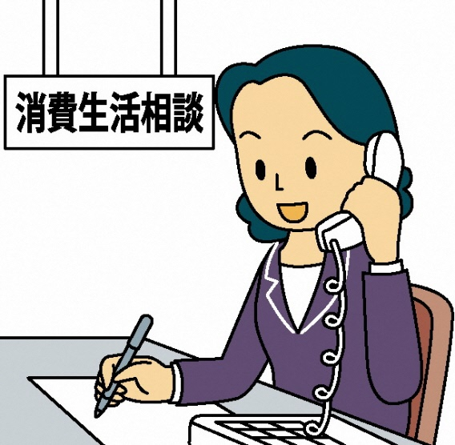
徳島県消費者情報センター紹介
場所
徳島市徳島町城内２番地１
とくぎんトモニプラザ（徳島県青少年センター）
相談は電話やメール，
直接来ていただいても
受けることができます。
相談は無料です。
平日，土曜日・日曜日も相談ができます。
秘密は守られます。
Notes:
10 本資料を提示。
徳島県にある消費生活センターである「徳島県消費者情報センター」を紹介する。
動画を視聴させると理解がしやすい。
〇相談時間
平日（水曜日を除く） ９：００～１８：００
土曜日・日曜日 ９：００～１６：００
休所日 水曜日，祝日，年末年始
〇相談窓口
電話番号 ０８８－６２３－０１１０

Slide 7

相談したいときにかける電話番号は
消費者ホットライン ☎１８８
い や や！
困ったときは
相談してください！
Notes:
11 本資料を提示。
消費者ホットライン１８８を伝える。（全国共通）
電話をして，郵便番号を伝えると，地域にある「消費生活センター」につながり，安心して相談できることを伝える。

Slide 8

買い物するときに気を付けること
目的を考えて，買い物の仕方を考えよう
プリペイドカードや商品券はお金と同じである
自分の生活にあわせて計画的に物やお金を使おう
買い物をして困ったときには
家族や消費生活センターに相談しよう
Notes:
12 本資料を提示。
買い物をするときには，目的に応じた買い物の仕方を考えるとともに，カードの仕組みも理解し，お金をいくら使ったのか，いくらお金が残っているのかを把握しながら，計画的に物やお金を使うことの大切さが理解できるようにするとともに，困ったときには一人で悩まずに相談することが大切であることを理解できるようにする。

